Slide 1

بسم الله الرحمن الرحيم

Slide 2

مادة
التفكير الناقد 1
الوحدة (2)

Slide 3


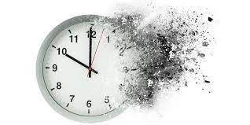

القوانين الصفية

Slide 4


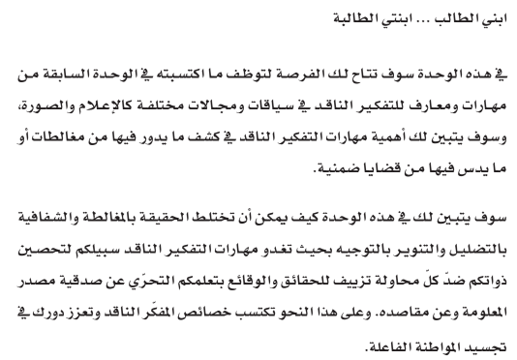
مقدمة تمهيدية

Slide 5

الدرس الأول:
التفكير الناقد
ومهارات القراءة

Slide 6



مادة التفكير الناقد – الوحدة الثانية – الدرس الأول(114-123)
تمهيد
تمهيد
ما العلاقة التي يمكن أن تقوم بينها وبين التفكير الناقد؟
ماذا نعني بالقراءة ؟

Slide 7



مادة التفكير الناقد – الوحدة الثانية – الدرس الأول(114-124)
الأهداف
عزيزي الطالب املأ جدول التعلم بما تعرفه ,
و أهدافك التي تود الوصول إليها في الدرس:
ماذا تعلمت؟
ماذا أريد أن أتعلم؟
ماذا أعرف؟

Slide 8

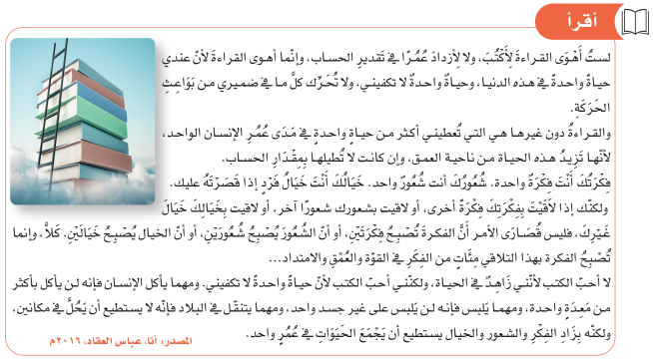

مادة التفكير الناقد – الوحدة الثانية – الدرس الأول(114-124)
نشاط
اقرأ النص من الكتاب قراءة متأنية ، وحدد الأفكار الرئيسية في النص:

Slide 9



مادة التفكير الناقد – الوحدة الثانية – الدرس الأول(114-124)
شاركنا بأفكارك التي قمت باستنباطها من النص السابق :
قصَر حياة الإنسان
تضاعف الشعور بالقراءة
نمو الأفكار بالقراءة
سبب محبة الكتب
الحياة التي تعطيها القراءة

Slide 10



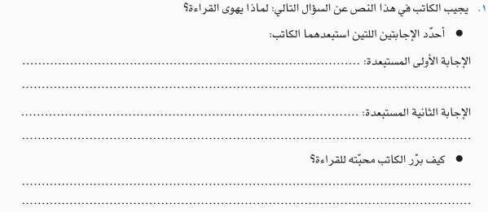
مادة التفكير الناقد – الوحدة الثانية – الدرس الأول(114-124)
أفهم وأحلل
أنه لا يحب القراءة لكي يكتب
ولا ليزداد عمراً
أن القراءة تعطي أكثر من حياة

Slide 11
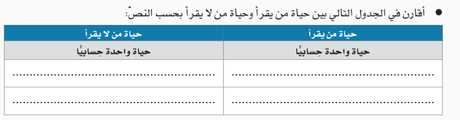
مادة التفكير الناقد – الوحدة الثانية – الدرس الأول(114-124)
أفهم وأحلل
من لا يقرأ يعيش حياة واحدة هي حياته.
من يقرأ يضيف أعماراً وحيواتٍ متعددة لحياته.

Slide 12
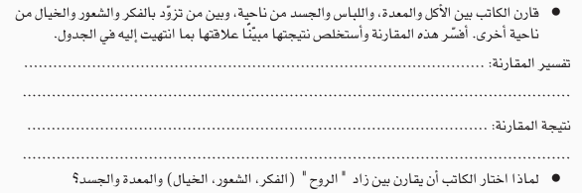
مادة التفكير الناقد – الوحدة الثانية – الدرس الأول(114-124)
أفهم وأحلل
أن الإنسان يشتهي الطعام ويشتهي أن يأكل أكبر قدر ممكن .ولكن معدته لاتكفي.
أن الإنسان يستطيع أن يعيش في عقولٍ كثيرة وأن يحيا حيواتٍ أكثر.
لأن الروح والشعور والخيال أشياء غير محسوسة فأراد تشبيهها بشيء ملموس.

Slide 13

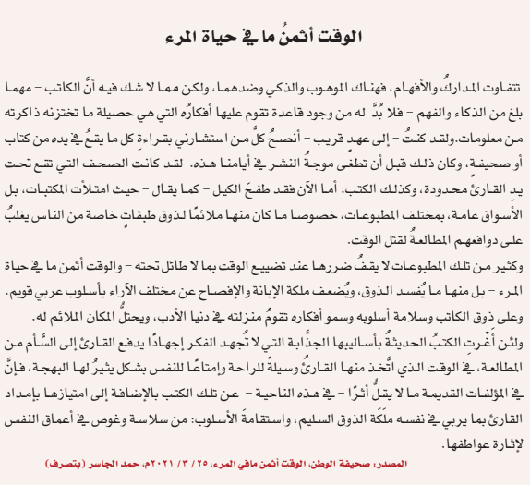

مادة التفكير الناقد – الوحدة الثانية – الدرس الأول(114-124)
أتدرب 1

Slide 14
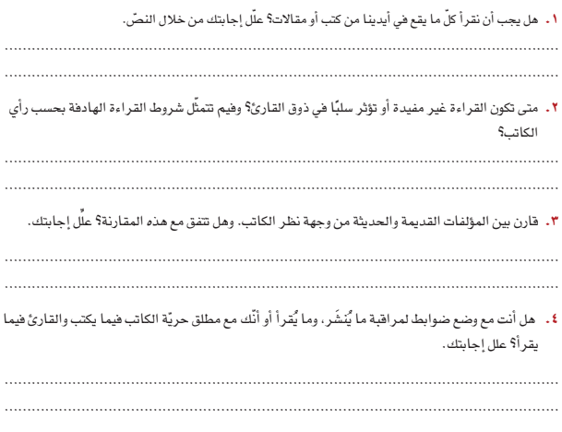

مادة التفكير الناقد – الوحدة الثانية – الدرس الأول(114-124)
أتدرب 1
ان يمكن فعل ذلك في الماضي .أما الآن فلا نستطيع نظرا لكثرة الإنتاج الفكري وغزارته, وعدم جودة كل ما يُنشر .
تكون غير مفيدة حينما تكون الكتابة غير هادفة وذات أسلوب ركيك .
تكمن شروط القراءة الهادفة في: أن تربي الذوق السليم واستقامة الأسلوب
المؤلفات القديمة قوية الفكرة جيدة الأسلوب , الكتب الحديثة تُضعف ملكة الإبانة والإفصاح. نعم أتفق معه. بدليل ما نشاهده في المكتبات.
مع فكرة وضع ضوابط لما يُنشر

Slide 15

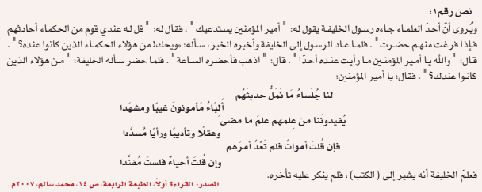
مادة التفكير الناقد – الوحدة الثانية – الدرس الأول(114-124)
نص رقم 1

Slide 16
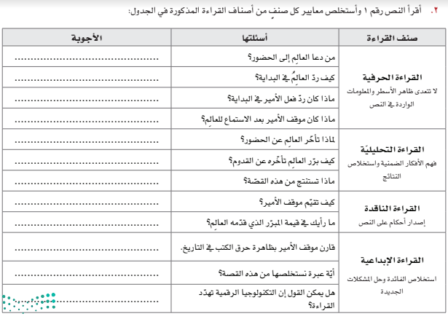
مادة التفكير الناقد – الوحدة الثانية – الدرس الأول(114-124)
أقرأ النص رقم 1 وأستخلص معايير كل صنف من أصناف القراءة المذكورة في الجدول
الخليفة
اعتذر بحديث الحكماء
قال : ويحك !!
غفر له عدم قدومه
لأنه كان يقرأ في بعض الكتب
باحترامه للكتب
أهمية القراءة وتقدير الخليفة للعالم
موقف مستنير وعادل
يدل على مكانة القراءة قديماً
موقف متسامح عكس تعصب من يقرر حرق الكتب
أهمية العلم والعلماء
لا

Slide 17
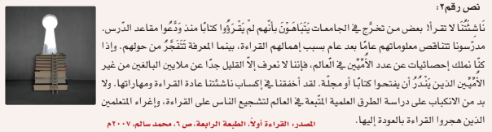
مادة التفكير الناقد – الوحدة الثانية – الدرس الأول(114-124)
نص رقم 2

Slide 18
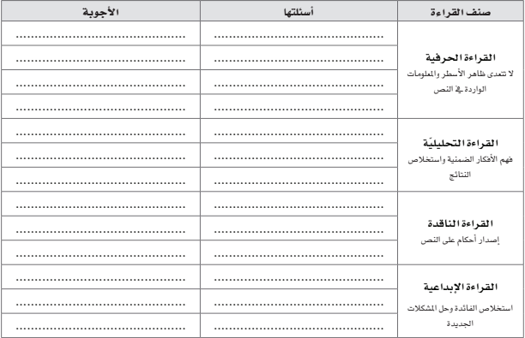
مادة التفكير الناقد – الوحدة الثانية – الدرس الأول(114-124)
أقرأ النص رقم 1 وأستخلص معايير كل صنف من أصناف القراءة المذكورة في الجدول
العزوف عن القراءة
ما موضوع النص ؟
نعم
هل عبر الكاتب عن رأيه؟
ينتقد تناقص القراءة
ما موقفه من القراءة؟
للناشئة والمدرسين
لمن يوجه انتقاده؟
لأنهم لا يقرؤون
لماذا انتقد الكاتب الناشئة؟
يشعر بالحزن والأسى
بماذا يشعر الكاتب تجاه الناشئة؟
انتشارها غبر الانترنت
ماذا يقصد الكاتب بتفجر المعرفة؟
نعم
هل يمكن الحكم بأن العزوف عن القراءة ظاهرة اجتماعية؟
كان محقا لأهمية القراءة في حياة الشعوب
مارأيك في حكم الكاتب وموقفه؟
التدخين .السهر كثرة المكوث على الأجهزة
اذكر عادات أخرى في الناشئة تنتقدها؟

Slide 19
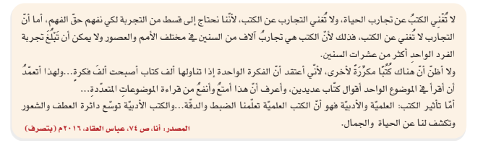


مادة التفكير الناقد – الوحدة الثانية – الدرس الأول(114-124)
أفكر و أتدبر

Slide 20


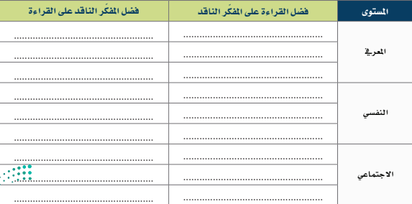
مادة التفكير الناقد – الوحدة الثانية – الدرس الأول(114-124)
يشجع على القراءة
تطوير معارفه
يطور أساليب القراءة
تحسين مكتسباته
يدعم القراءة الإبداعية
تنويع مهاراتة
يصالح البعض مع القراءة
دعم توازنه النفسي
يعزز ثقة القراء
دعم الثقة بالنفس
تثمين العلم وأهل العلم
تطور قدرته على القيادة
يشيع ثقافة القراءة في المجتمع
تكسبه فضيلة التسامح

Slide 21


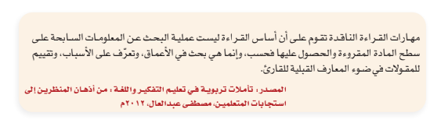
مادة التفكير الناقد – الوحدة الثانية – الدرس الأول(114-124)

Slide 22

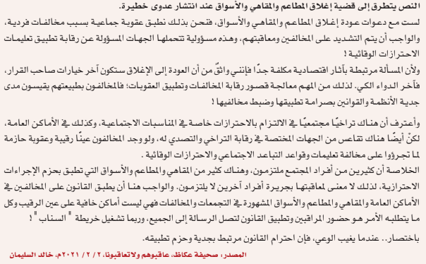
مادة التفكير الناقد – الوحدة الثانية – الدرس الأول(114-124)
أتدرب2

Slide 23
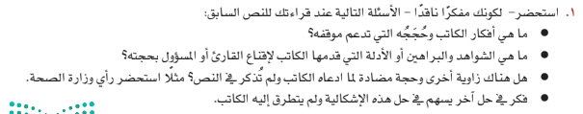

مادة التفكير الناقد – الوحدة الثانية – الدرس الأول(114-124)
استحضر – لكونك مفكرًا ناقدًا – الأسئلة التالية عند قراءتك للنص السابق:
ج1:أنه يرفض إغلاق المحلات والمطاعم بسبب عدم تطبيق الاحترازات من قبل مرتاديها.
ج:2 إن إغلاق المحلات يسبب ضررا اقتصادياً كبيرا
ج3: مثل اتباع الاحترازات
ج4:إجابات مفتوحة لاقتراحات الطلاب

Slide 24

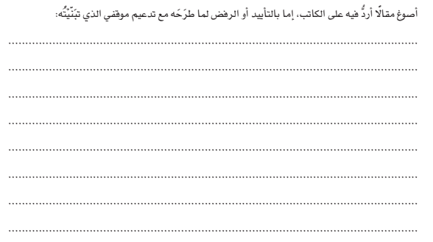
مادة التفكير الناقد – الوحدة الثانية – الدرس الأول(114-124)
مرّن قلمك ..
وأيّد رأيك بالحجج والبراهين .

Slide 25

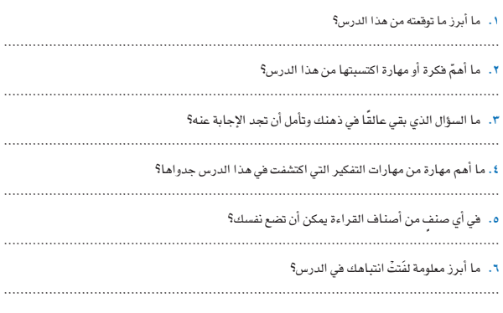
مادة التفكير الناقد – الوحدة الثانية – الدرس الأول(114-124)
أتدرب و أقيم مكتسباتي
مرّن قلمك
ج
ج
ج
ج
ج
ج

Slide 26
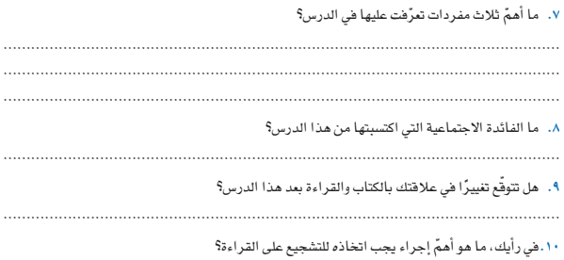
مادة التفكير الناقد – الوحدة الثانية – الدرس الأول(114-124)
أتدرب و أقيم مكتسباتي
ج
ج
ج
ج

